Slide 1


차량 번호판 영역 검출
4조 송민아

Slide 2

Contents
목차
번호판 영역을 검출하기 위한 이미지 전처리
번호판 영역 검출을 위한 함수 정의
SVM 학습데이터를 통한 번호판 구분
번호판 영역 검출 결과
결론

Slide 3
JAVA 212_Deep Running A
Contents
번호판 영역을 검출하기 위한 이미지 전처리

Slide 4
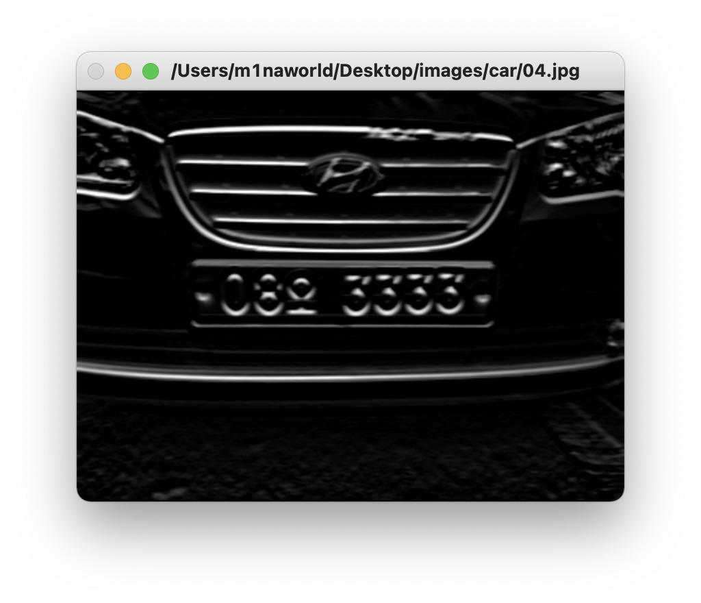
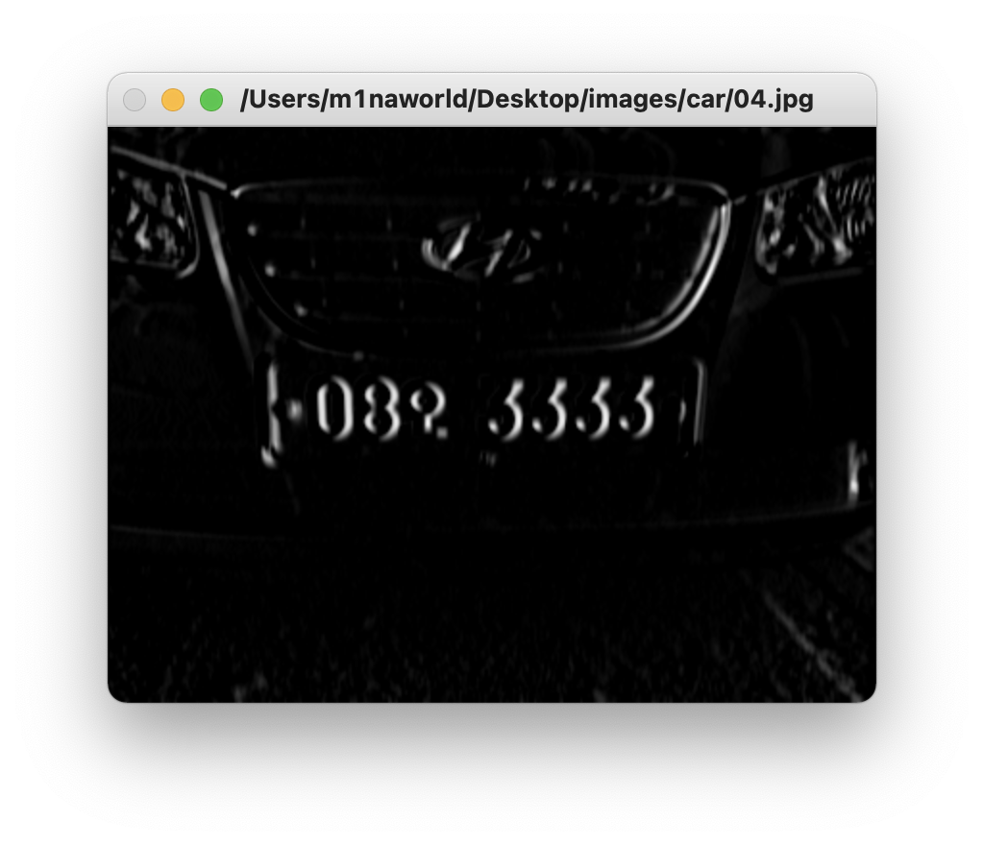
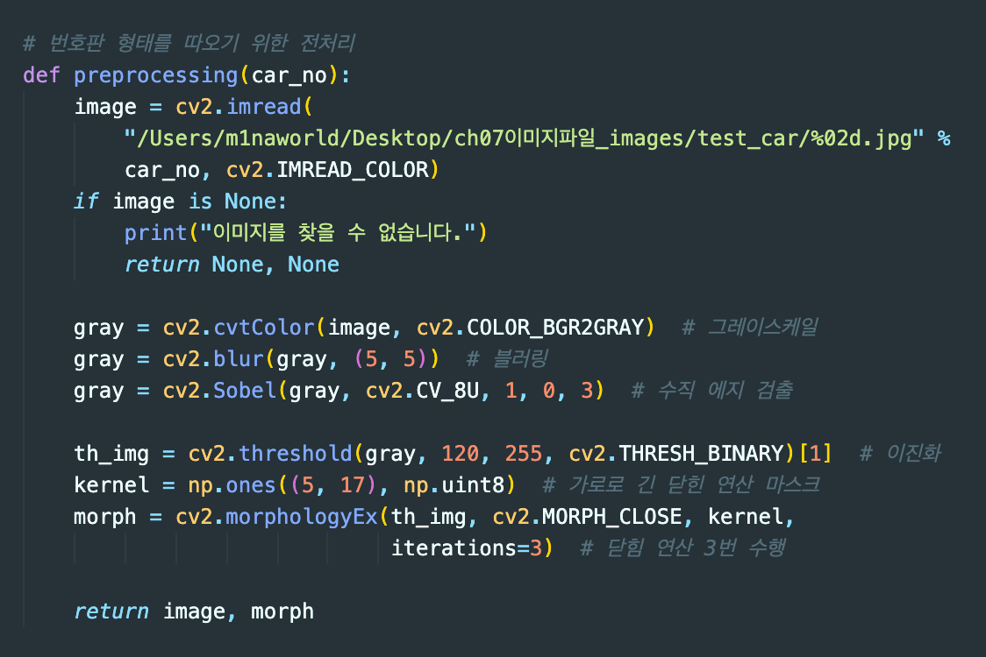
JAVA 212_Deep Running A
1. 차량 번호판 영역 검출 프로그램 - 이미지 전처리
명암도 영상 변환
(cvtColor)
블러링
(blur)
에지 검출
(Sobel 수직 에지 검출)
이진화
(threshold)
모폴로지 연산
(morphologyEX 닫힘 연산)
Sobel 수직 방향 에지 검출
Sobel 수평 방향 에지 검출

Slide 5
JAVA 212_Deep Running A
Contents
2. 번호판 후보 영역 검출
번호판 후보 조건 함수
번호판 후보 생성 함수
번호판 후보 영상 개선 함수
번호판 후보 영상 각도 보정 함수

Slide 6
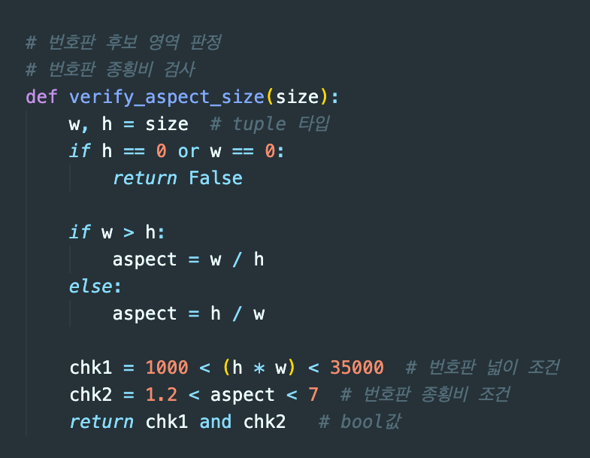
JAVA 212_Deep Running A
2. 차량 번호판 영역 검출 프로그램 - 번호판 후보 영역 검출
번호판 후보 조건 함수
넓이 조건
종횡비 조건
번호판 후보 조건
넓이 조건
종횡비 조건

Slide 7
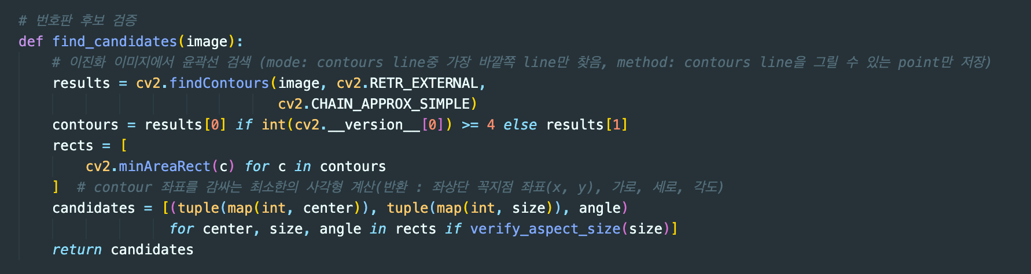
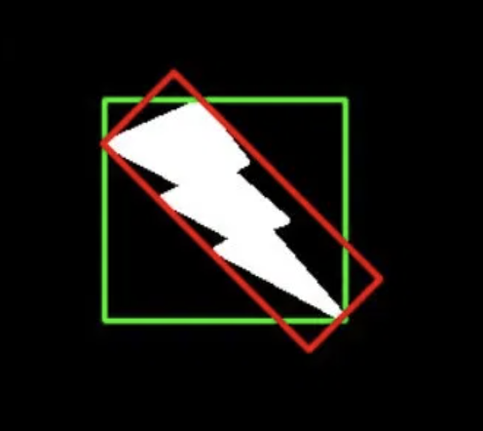
JAVA 212_Deep Running A
2. 차량 번호판 영역 검출 프로그램 -
2. 차량 번호판 영역 검출 프로그램 - 번호판 후보 영역 검출
번호판 후보 영역 생성 함수
findContours() : 이진화 이미지에서 윤곽선을 검색
→ minAreaRect() : 윤곽선 좌표를 감싸는 최소한의 사각형을 계산(회전 사각형 반환)
→ 번호판의 후보 조건(넓이, 종횡비)을 충족할 경우 후보영역 생성

Slide 8
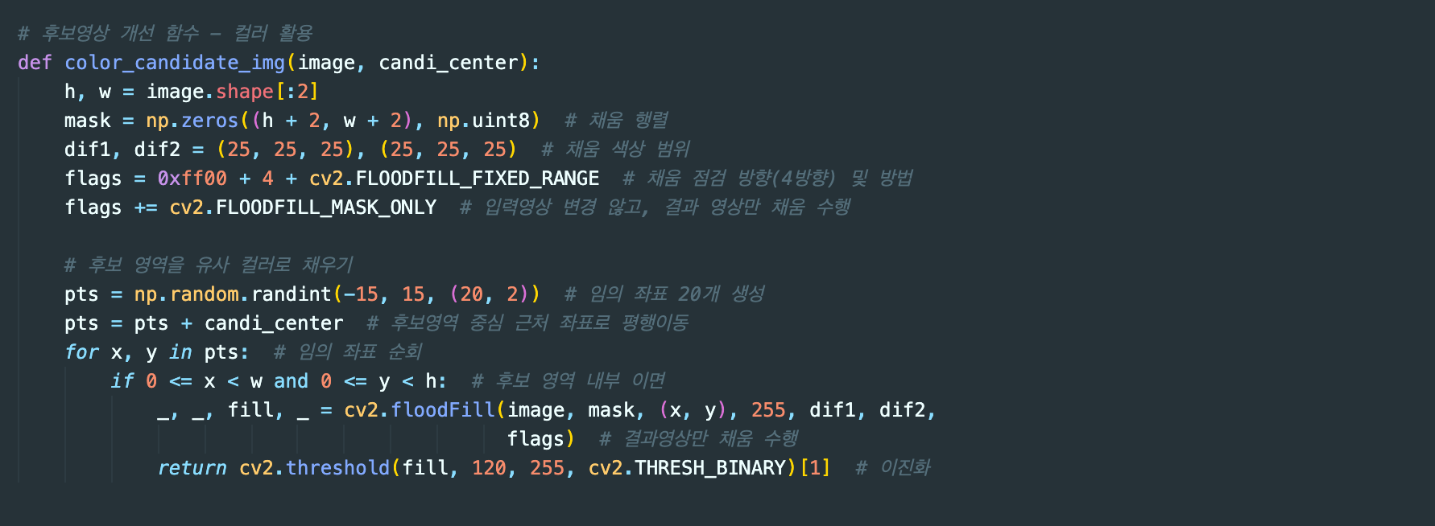
JAVA 212_Deep Running A
2. 차량 번호판 영역 검출 프로그램 - 번호판 후보 영역 검출
번호판 후보 영역 개선 함수
컬러 영상을 이용해 번호판과 좀 더 유사한 영역으로 개선

Slide 9
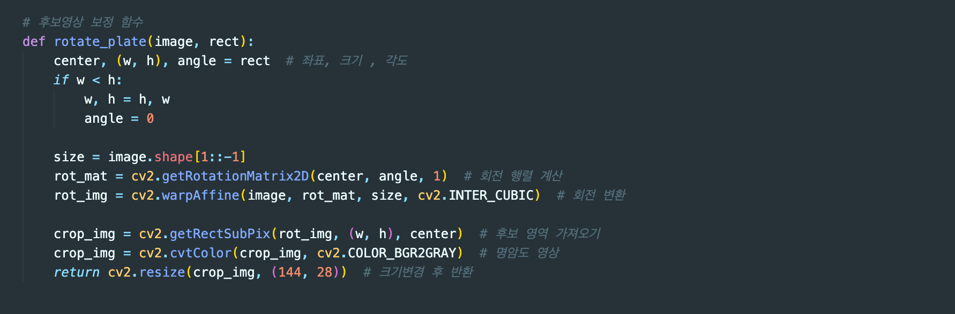
JAVA 212_Deep Running A
2. 차량 번호판 영역 검출 프로그램 - 번호판 후보 영역 검출
번호판 후보 영상 회전 보정 함수
후보 영역은 회전 사각형으로 역회전을 통해 각도 보정 필요

Slide 10
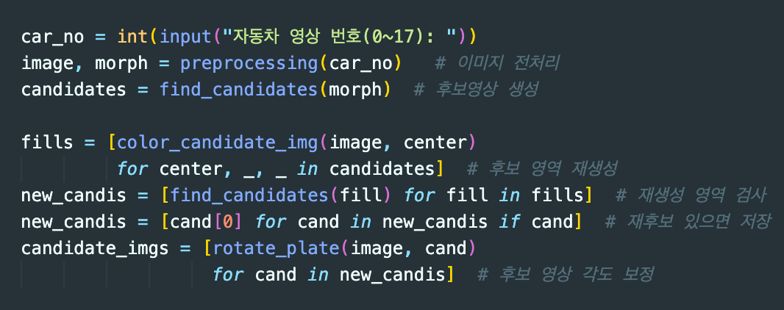
JAVA 212_Deep Running A
3. 차량 번호판 영역 검출 프로그램 - 번호판 후보 영역 검출
번호판 후보 영역 생성 코드
1. 이미지 받기
2. 이미지 전처리
3. 후보영상 생성
4. 후보 영역 재생성
5. 재생성 영역 검사
6. 재후보 있으면 저장
7. 후보 영상 각도 보정

Slide 11
JAVA 212_Deep Running A
Contents
3. SVM을 통한 번호판 판별

Slide 12
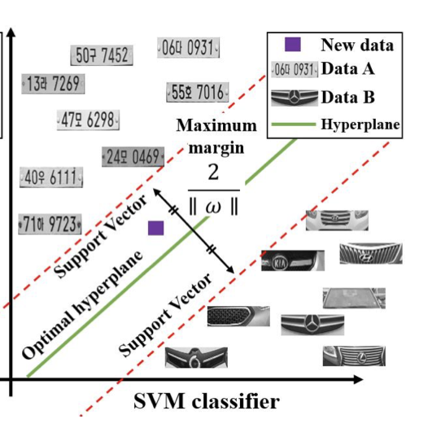
JAVA 212_Deep Running A
3. 차량 번호판 영역 검출 프로그램 - 번호판 판별
SVM 이란?
머신러닝 지도형 학습 중 분류 알고리즘
이질적인 서로 다른 집단간의 상대적인 거리(Margin)를 최대화 하며 데이터를 분리하는 최적의 선형 결정 경계(Hyperplane)를 찾는 알고리즘
출처: 딥러닝을 이용한 번호판 검출과 인식 알고리즘/ 김정환 임준홍

Slide 13
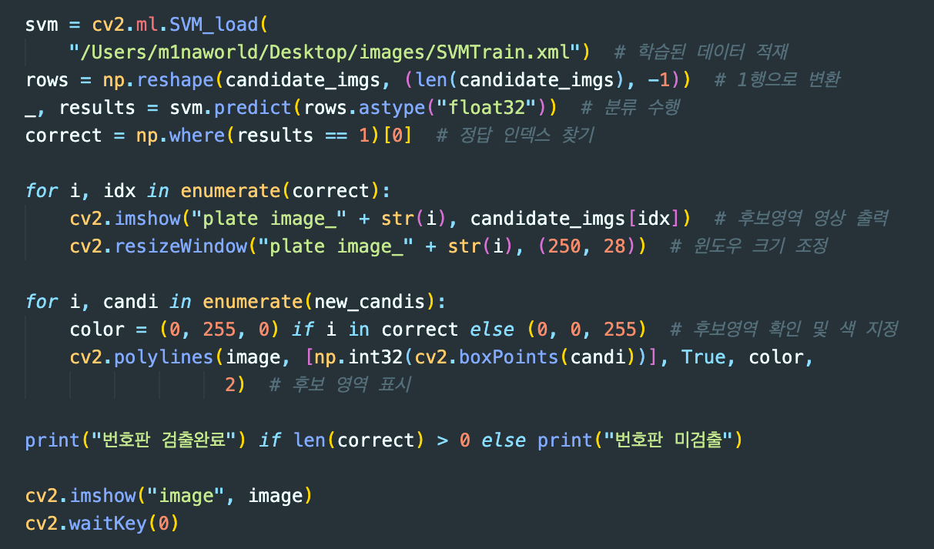
JAVA 212_Deep Running A
3. 차량 번호판 영역 검출 프로그램 - 번호판 판별
SVM 학습 데이터를 통해 번호판 판별 코드
후보영역 영상 출력 및 후보 영역 색 지정 코드
후보 영역일 경우 : 빨간색으로 표시
번호판으로 판별 난 경우 : 초록색으로 표시

Slide 14
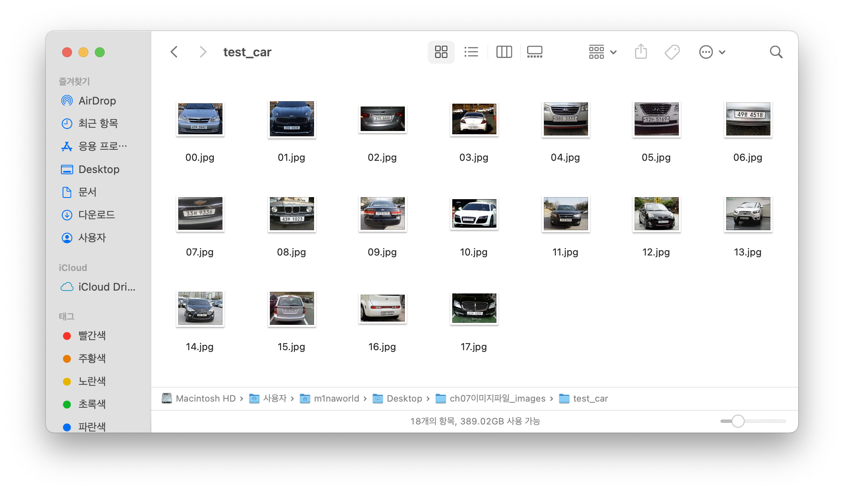
JAVA 212_Deep Running A
Contents
4. 결과
18가지 이미지를 통한 결과 도출

Slide 15
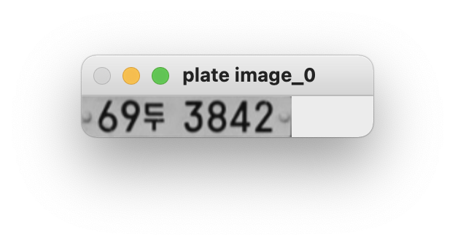
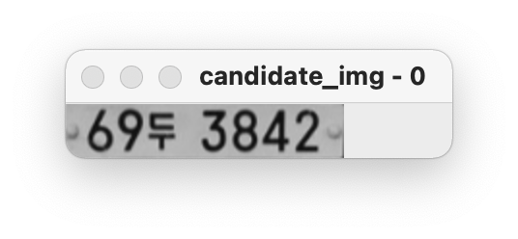
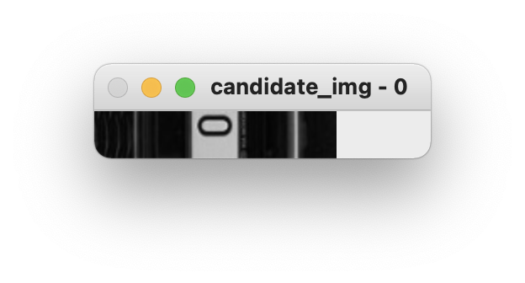
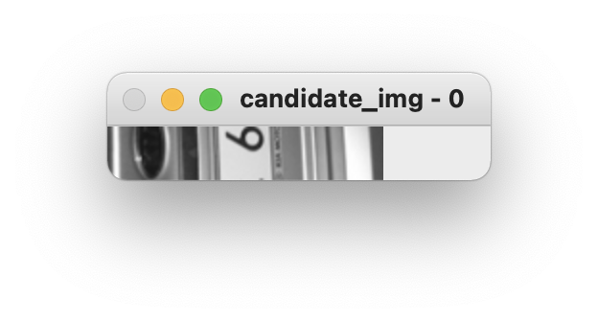
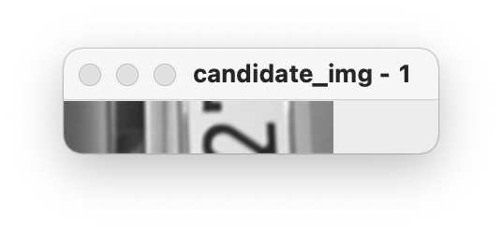
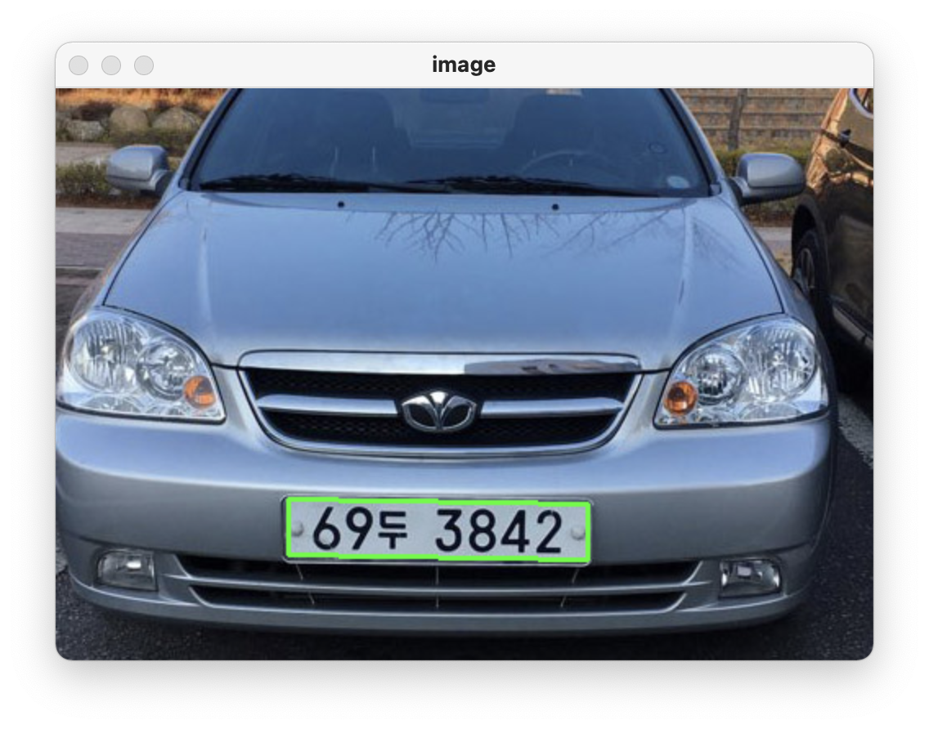
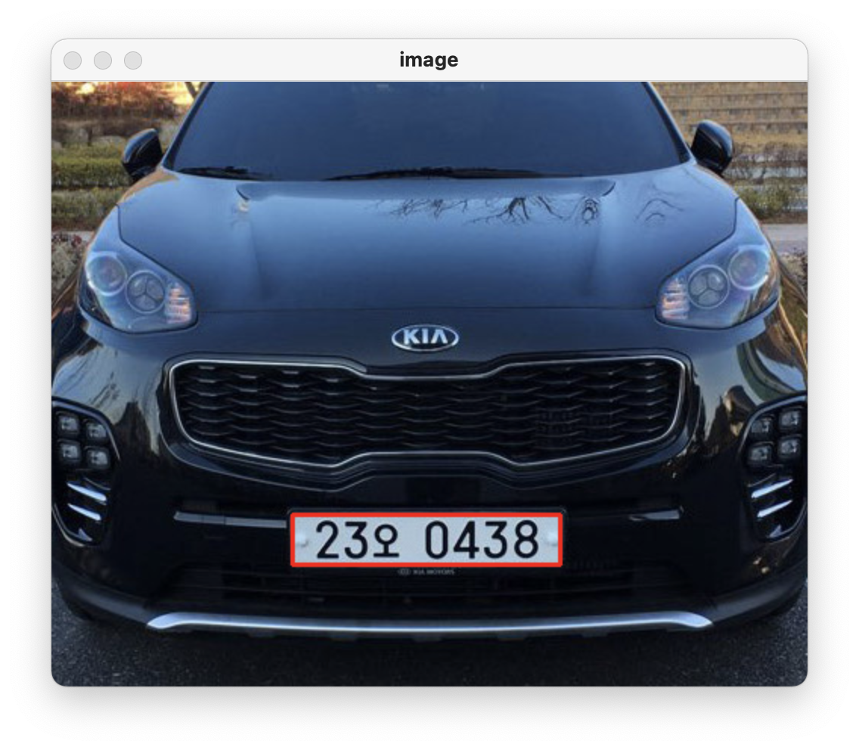
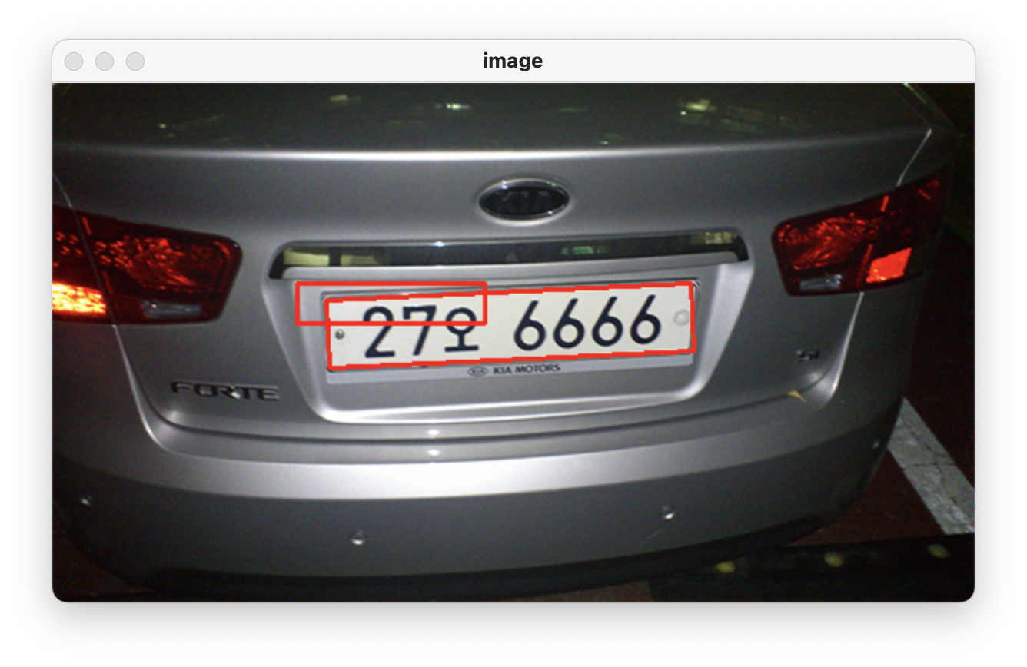
JAVA 212_Deep Running A
3. 차량 번호판 영역 검출 프로그램 - 결과
결과 1. 코드 실행 시 번호판 검출 확률이 낮음
원하는 결과
이전 코드로는 번호판 후보 영역 결과의 각도가 이상함을 파악함.

Slide 16
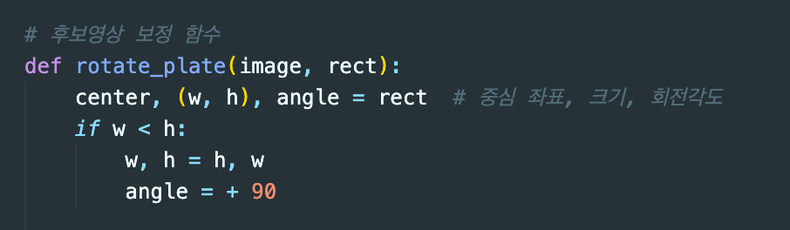
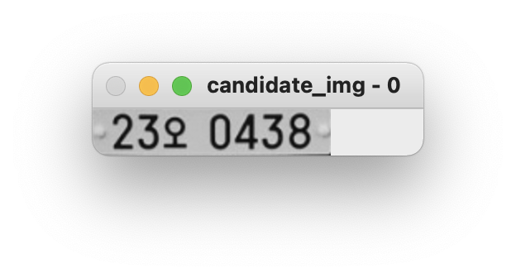
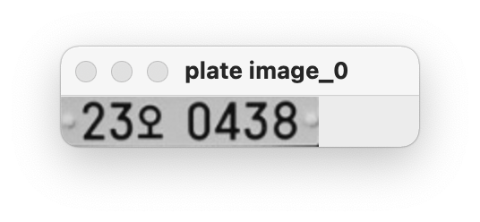
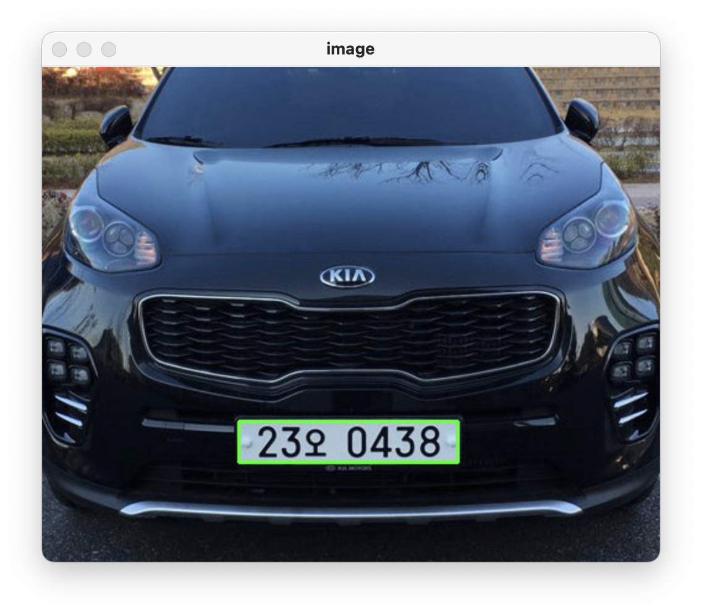
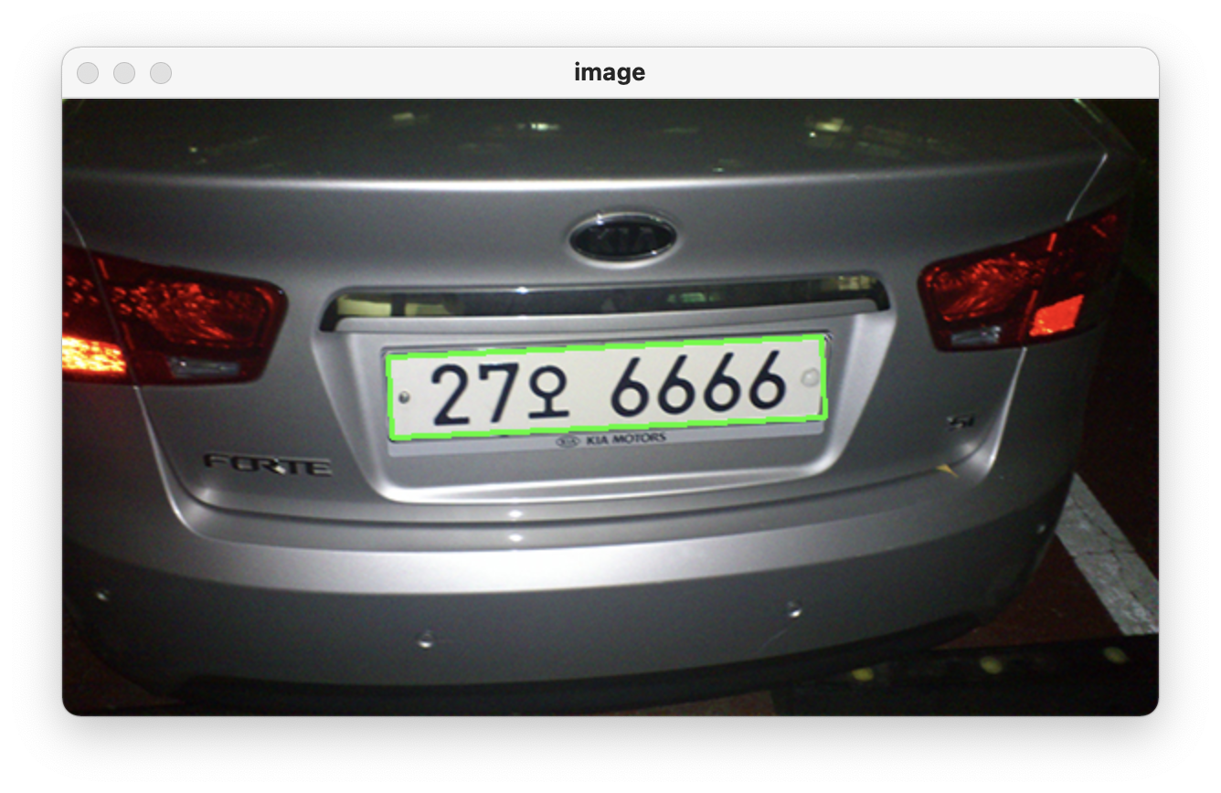
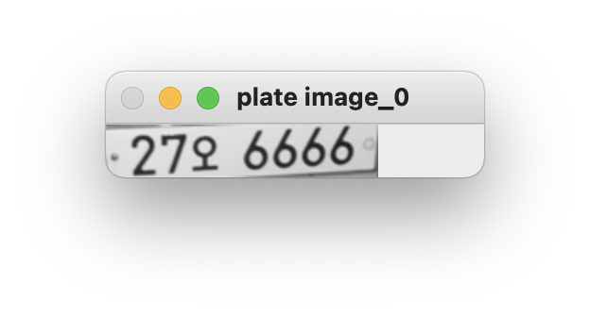
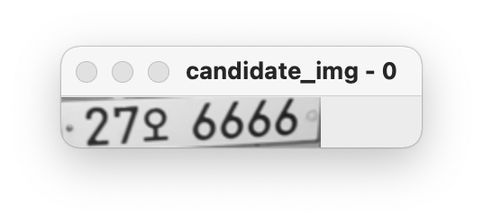
JAVA 212_Deep Running A
3. 차량 번호판 영역 검출 프로그램 - 결과
번호판 후보 영상 회전 보정 함수 각도값 변경 → 번호판이 검출되는 확률 ↑

Slide 17
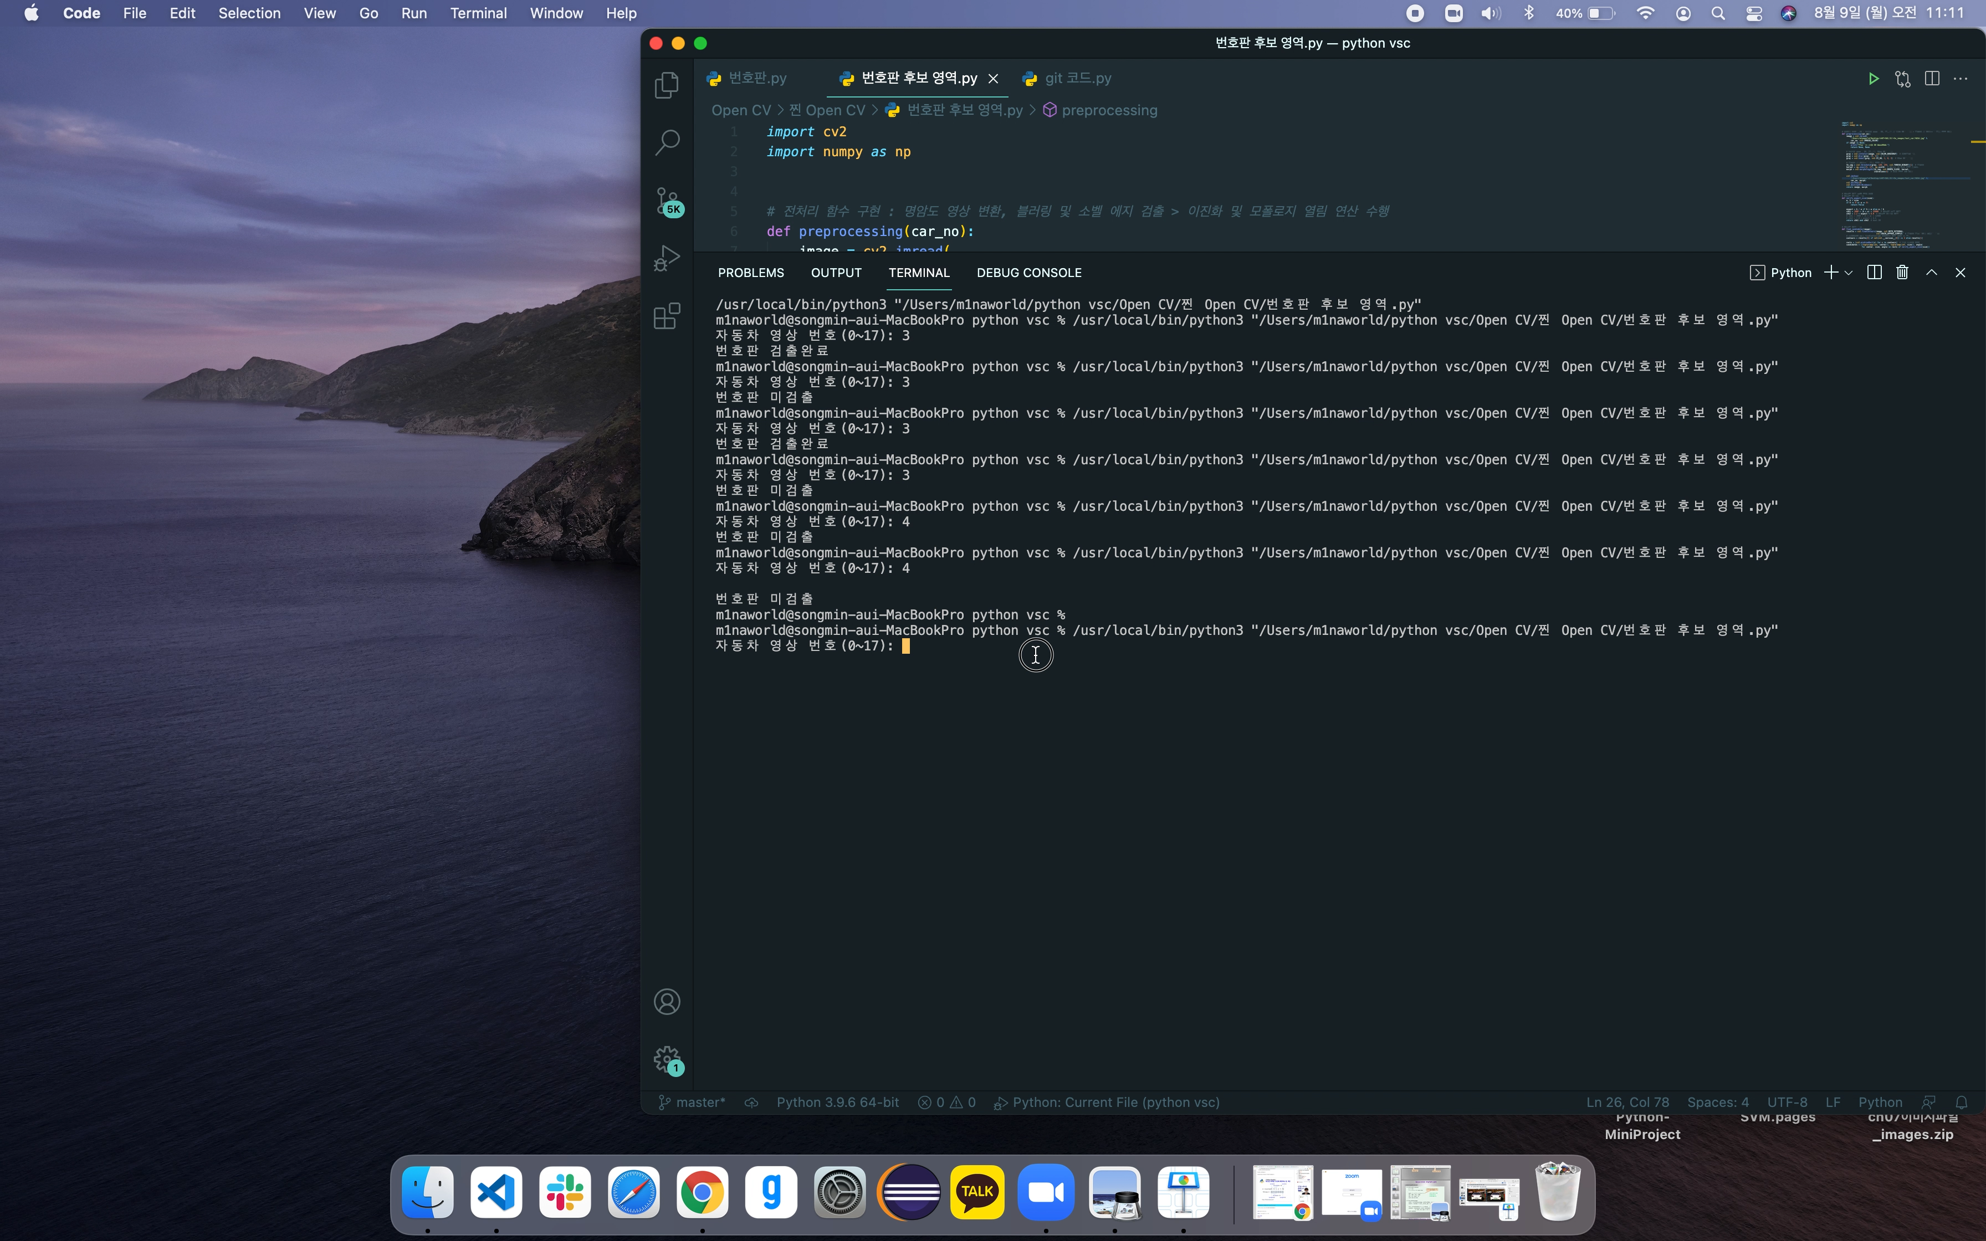
JAVA 212_Deep Running A
Contents

Slide 18
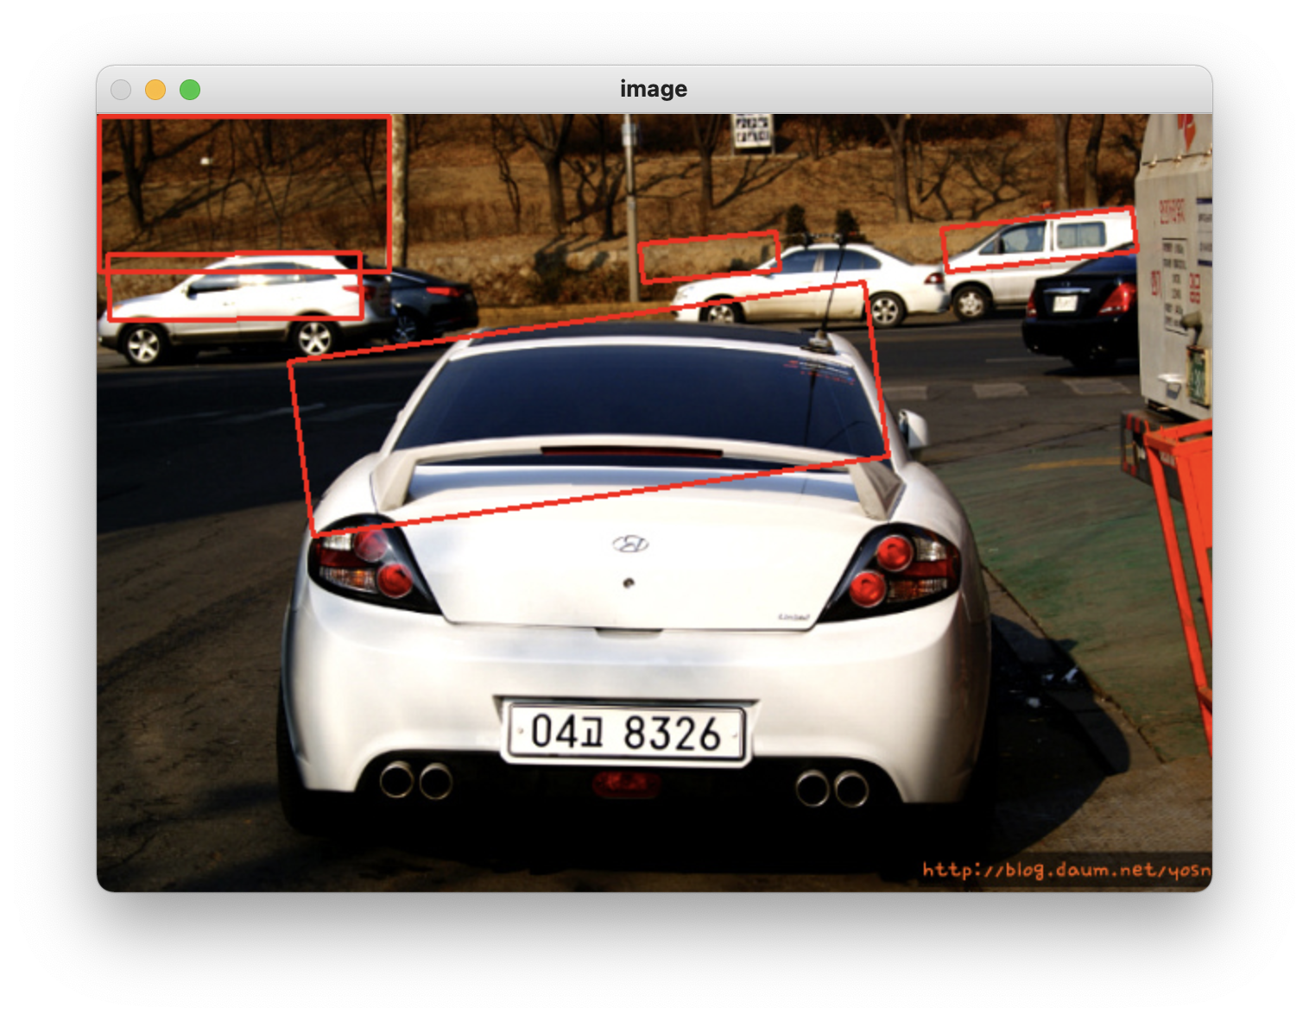
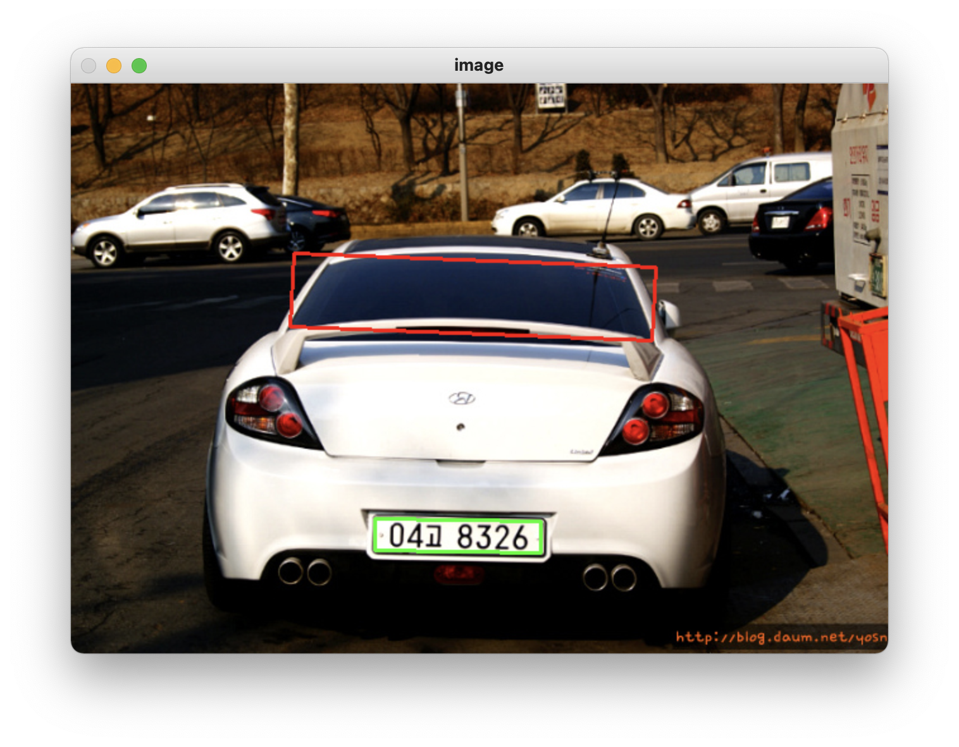
JAVA 212_Deep Running A
3. 차량 번호판 영역 검출 프로그램 - 결과
결과 2. 코드 실행 할 때마다 후보 영역 바뀜
컬러 영상을 이용해 번호판과 좀 더 유사한 영역으로 개선

Slide 19
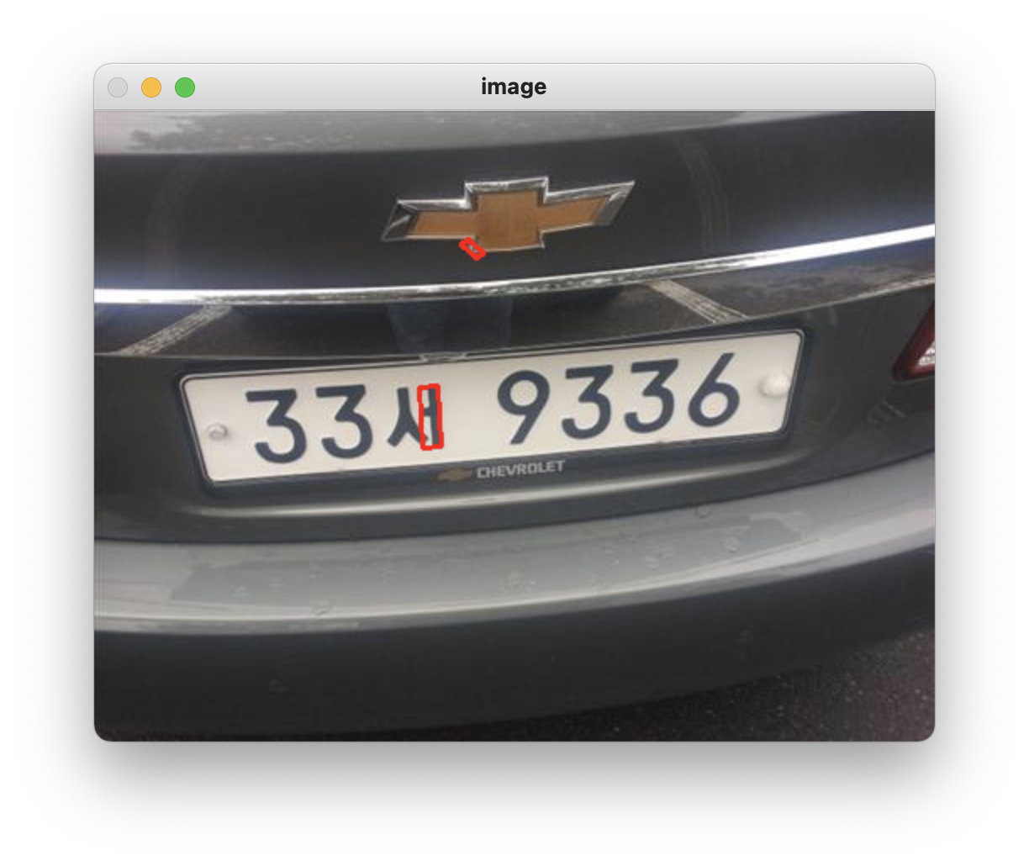
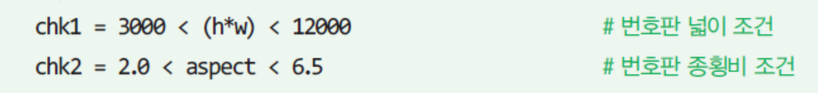
JAVA 212_Deep Running A
3. 차량 번호판 영역 검출 프로그램 - 결과
결과 3. 후보 영역을 생성하지 못해 생긴 코드 오류
번호판 넓이 조건 혹은 종횡비 조건을 만족하지 못하여
후보 영역이 생성되지 않는 경우에 에러 발생
↓
넓이 조건과 종횡비 조건 범위를 넓혀
번호판 후보 영상 생성의 확률을 높임.
↓
그래도 가끔 에러 뜸.

Slide 20
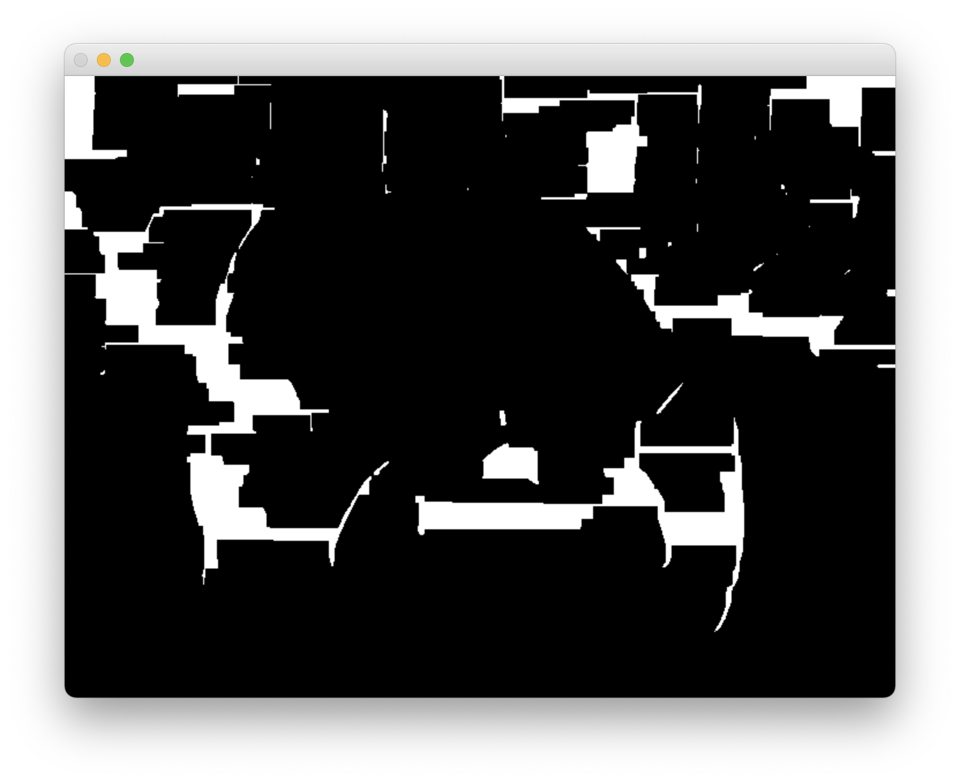
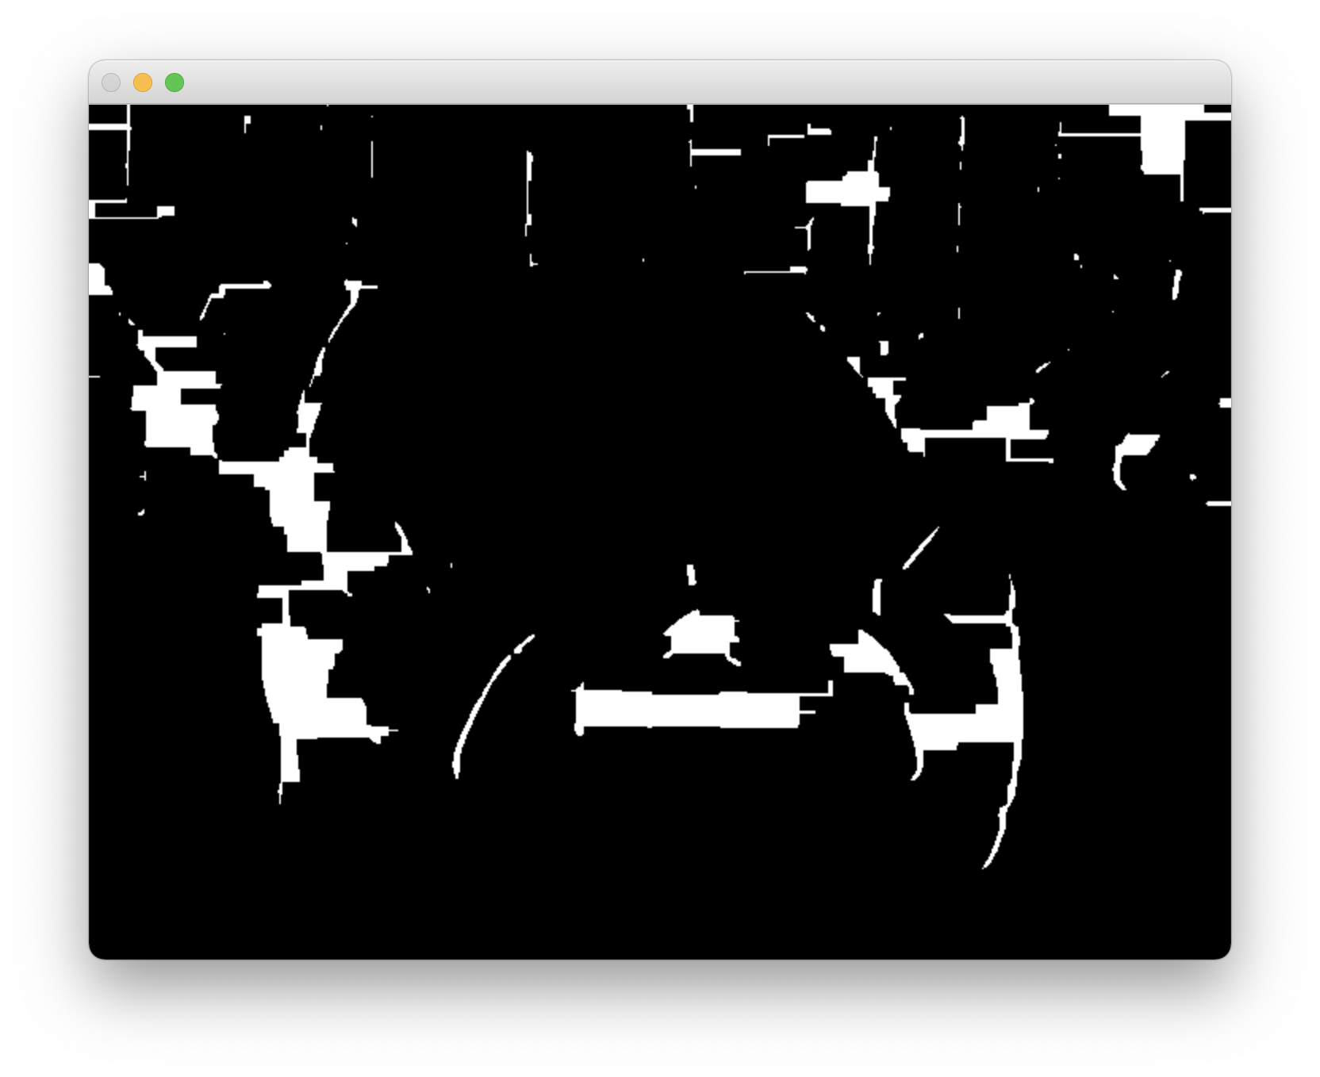
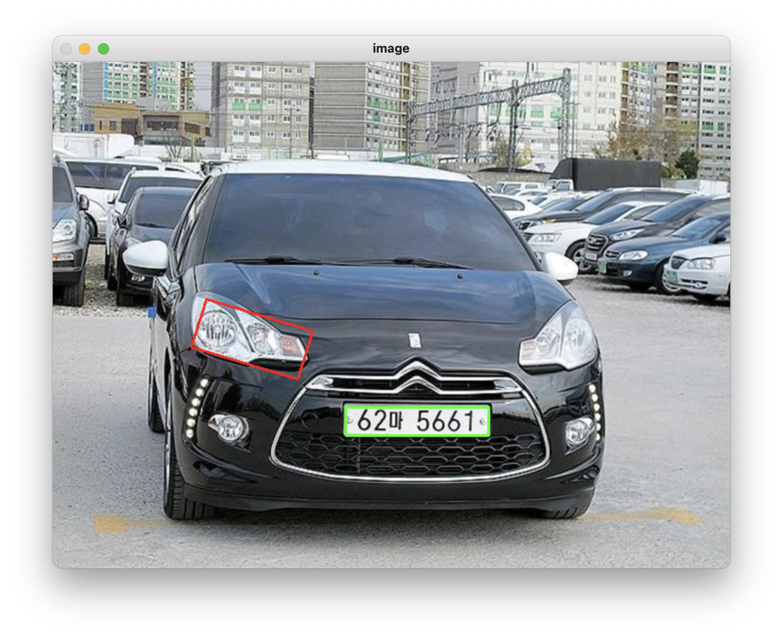
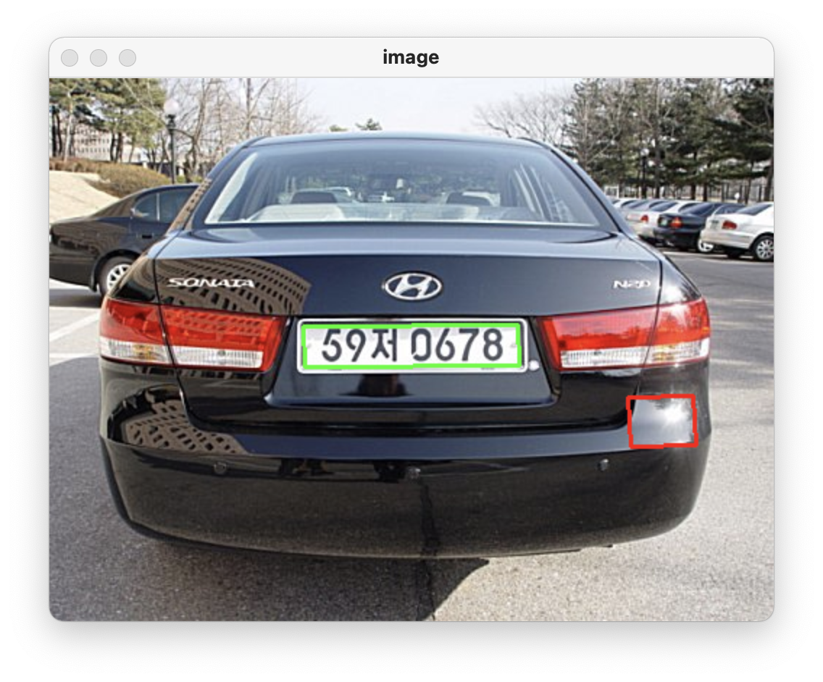
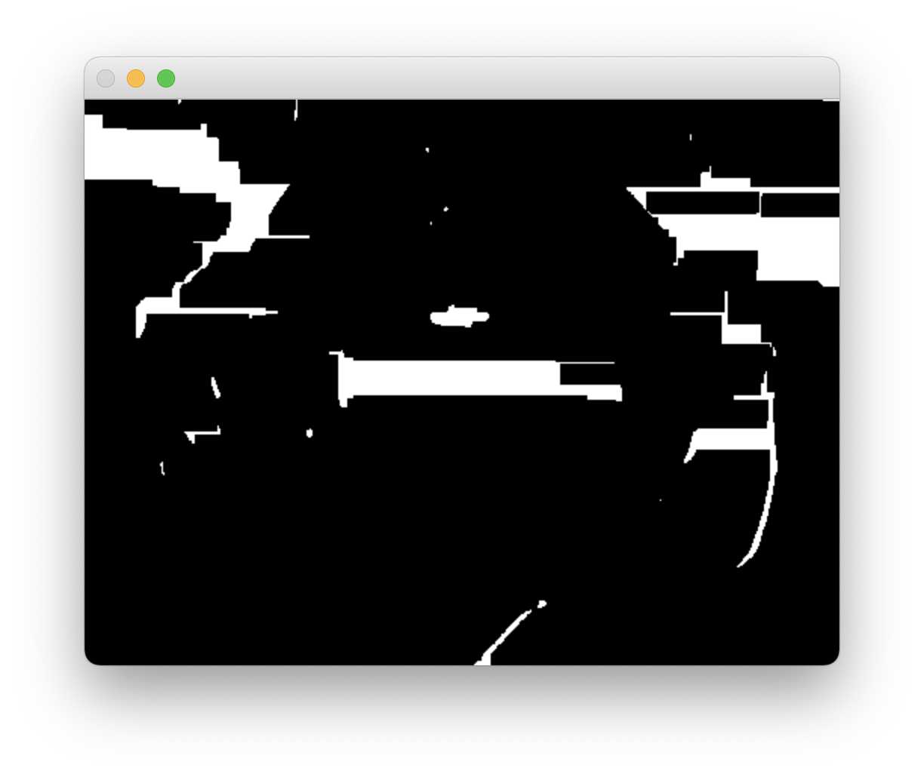
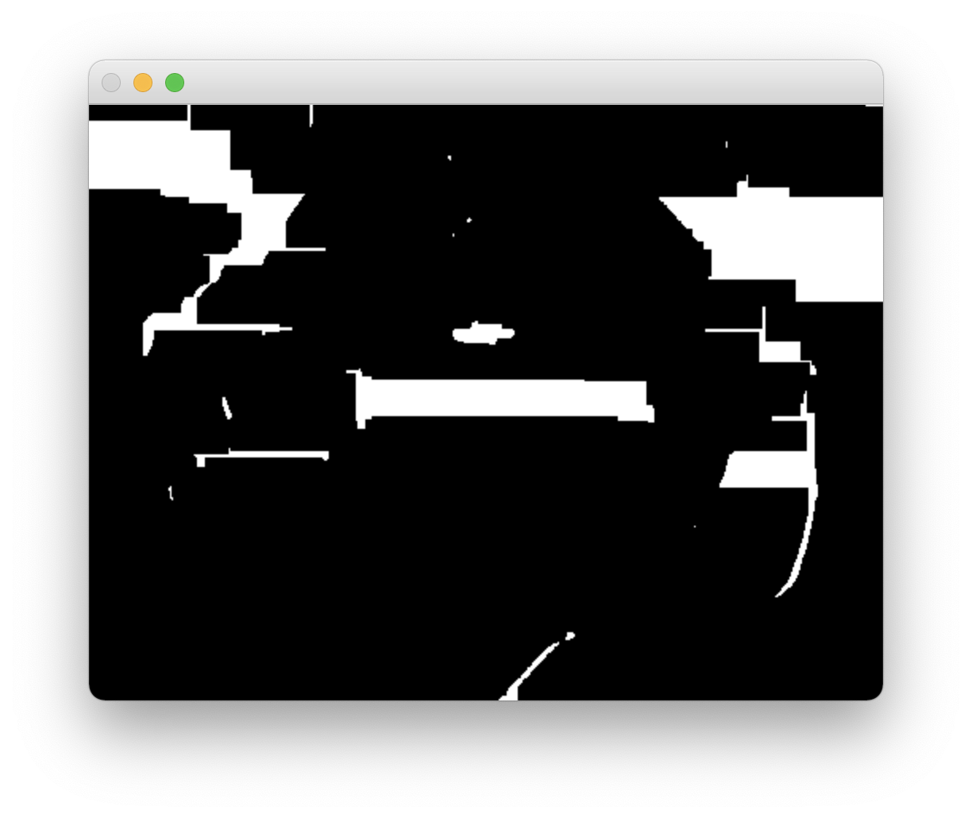
JAVA 212_Deep Running A
3. 차량 번호판 영역 검출 프로그램 - 결과
결과 4. 결과에 대한 전처리 영향
닫힘 연산 2번 실행 시 번호판 검출 확률 ↑
닫힘 연산 4번 실행 시 번호판 검출 확률 ↑

Slide 21
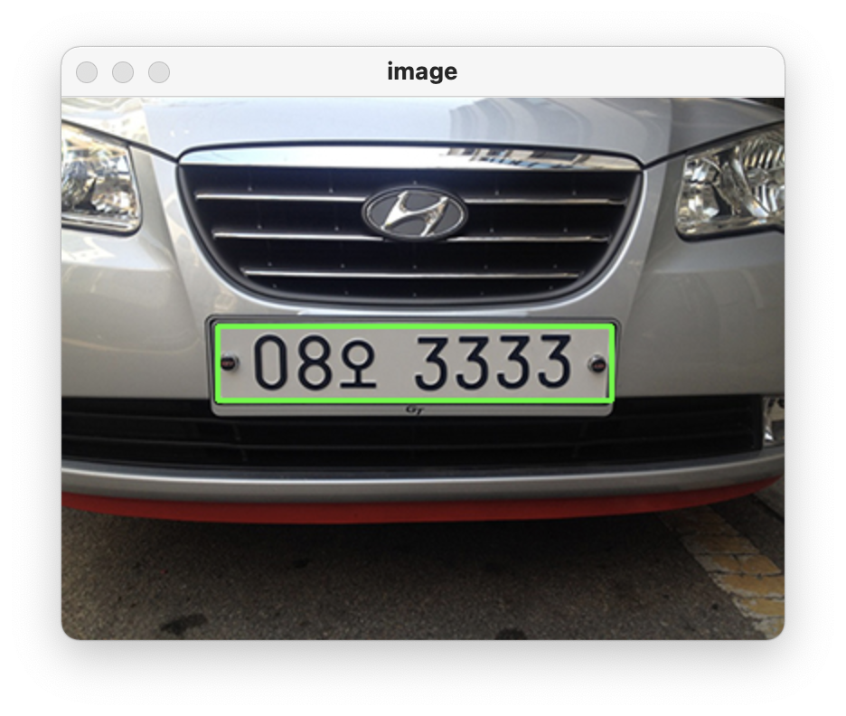
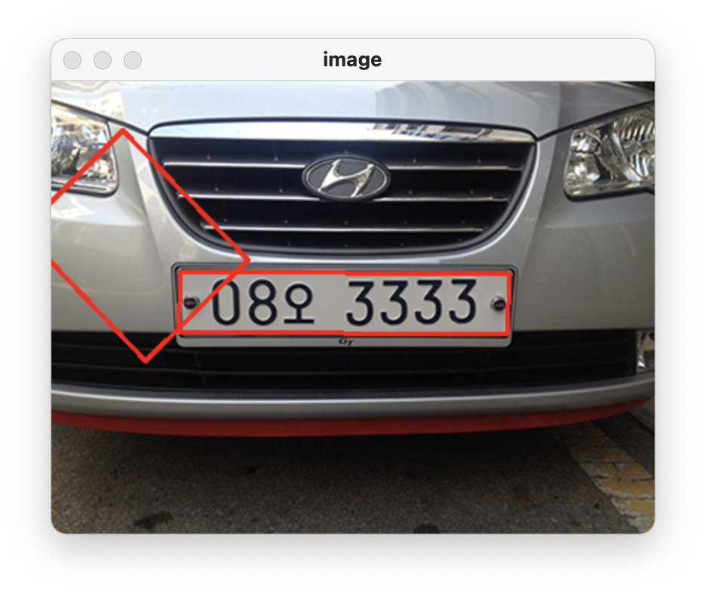
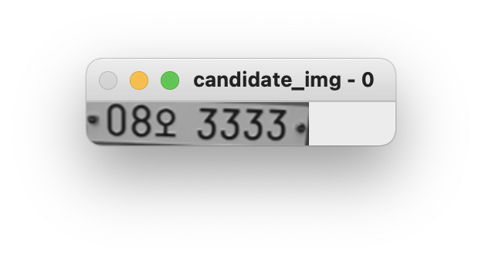
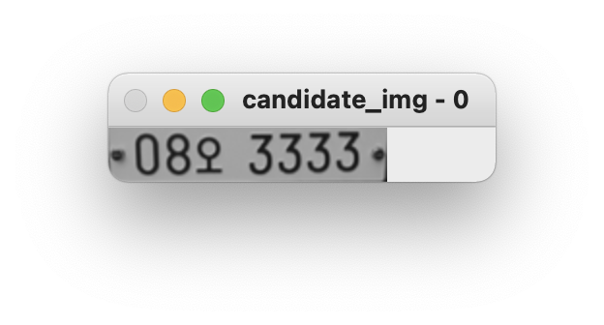
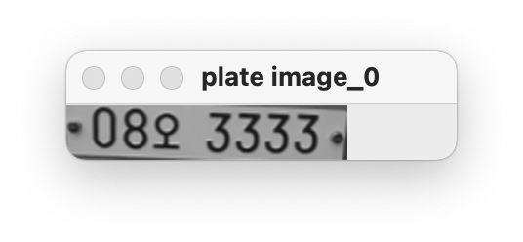
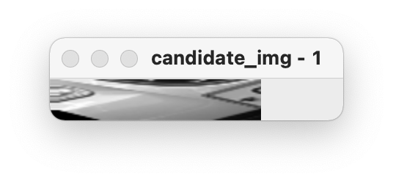
JAVA 212_Deep Running A
3. 차량 번호판 영역 검출 프로그램 - 결과
결과 5. 후보영역에 번호판이 들어갔지만 SVM에 의해 번호판으로 판명나지 않은 경우
후보 영역에만 들고 번호판으로 검출 되지는 않음.
각도값 변경 : 번호판 검출 확률 ↑

Slide 22
JAVA 212_Deep Running A
Contents
결론
17개의 사진 중 불분명한 2개의 이미지 빼고는 각도 조절 및 전처리 변경 등을 통해 번호판 검출이 가능함. → 번호판으로 검출되던 이미지도 검출되지 않을 때도 있음(일정한 결과 x , 확률적). → 절반정도는 이미지에 맞게 각도나 전처리 부분 코드를 변경해줘야 검출 가능성이 커짐.
코드 실행시 일정한 결과를 검출하는 코드로 변경하고 싶었으나 못함.
다양한 케이스에 적용되는 안정적인 코드로 변경하고 싶었으나 그러지 못함.
결과에 대한 것은 제 생각을 정리한 것이며 정확한 답은 아님.

Slide 23
OpenCV 미니 프로젝트
THANK YOU !
경청해주셔서 감사합니다.

